Slide 1


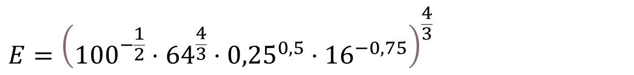








$$E={\left(100^{−\frac{1}{2}}⋅64^{\frac{4}{3}}⋅0,25^{0,5}⋅16^{−0,75}\right)}^{\frac{4}{3}}$$

Slide 2



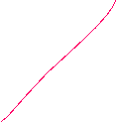

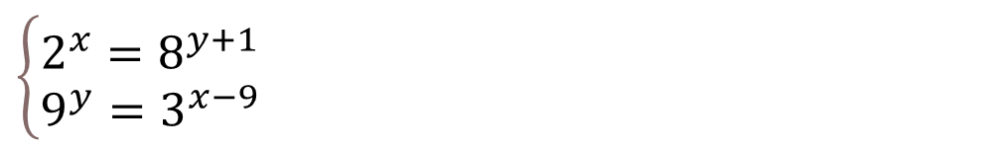



$$\left\{\begin{matrix}2^{x}=8^{y+1} \\ 9^{y}=3^{x−9}\end{matrix}\right.$$

Slide 3
5^{x+1} + 5^{x} + 5^{x-1} = 775

Slide 4


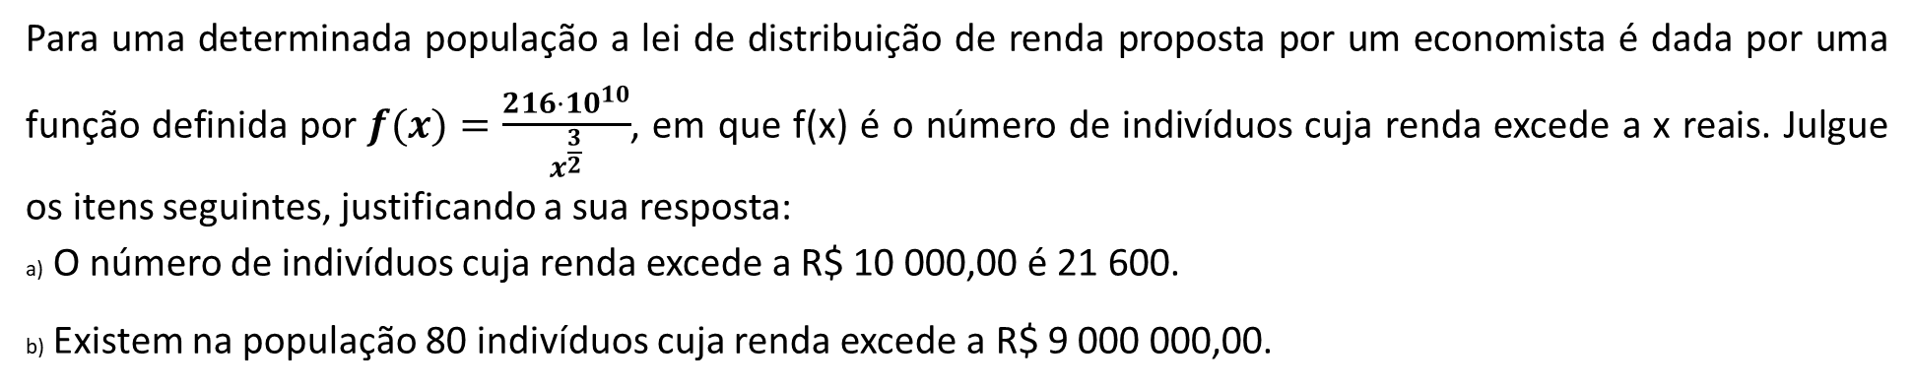
Para uma determinada população a lei de distribuição de renda proposta por um economista é dada por uma função definida por $f(x)=\frac{216⋅10^{10}}{x^{\frac{3}{2}}}$, em que f(x) é o número de indivíduos cuja renda excede a x reais. Julgue os itens seguintes, justificando a sua resposta:
O número de indivíduos cuja renda excede a R$ 10 000,00 é 21 600.
Existem na população 80 indivíduos cuja renda excede a R$ 9 000 000,00.

Slide 5










Slide 6
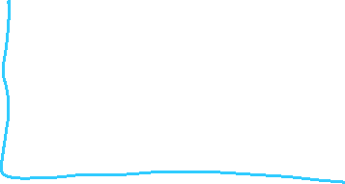







Slide 7


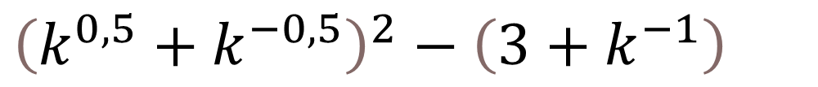



$${\left(k^{0,5}+k^{−0,5}\right)}^{2}−\left(3+k^{−1}\right)$$

Slide 8










2^{2x+1} − 3⋅2^{x+2} < 32

Slide 9


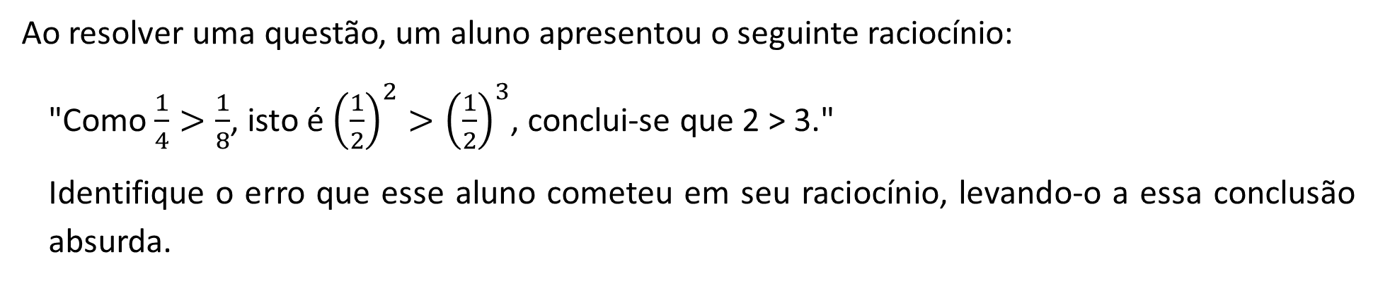







Ao resolver uma questão, um aluno apresentou o seguinte raciocínio:
"Como $\frac{1}{4}>\frac{1}{8}$, isto é ${\left(\frac{1}{2}\right)}^{2}>{\left(\frac{1}{2}\right)}^{3}$, conclui-se que 2 > 3."
Identifique o erro que esse aluno cometeu em seu raciocínio, levando-o a essa conclusão absurda.

Slide 10







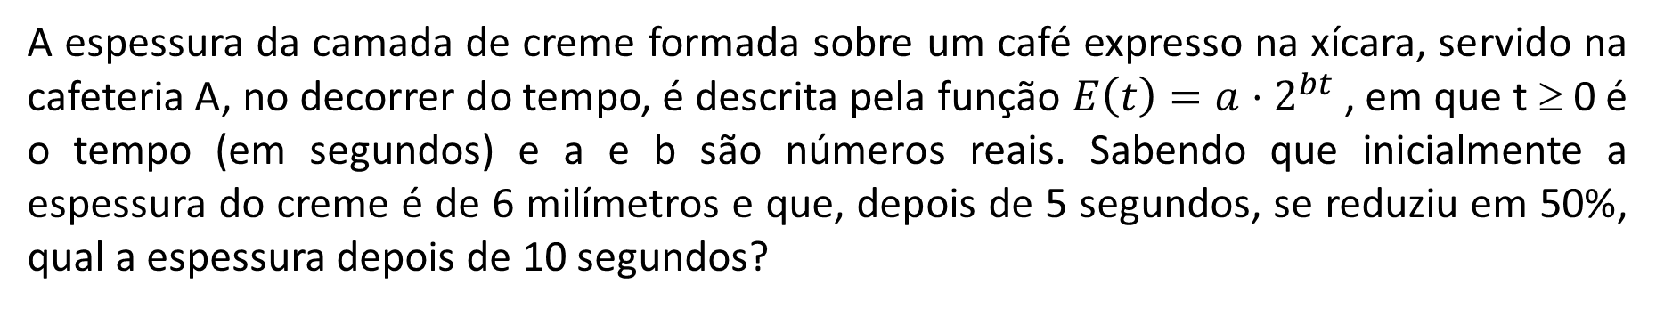




A espessura da camada de creme formada sobre um café expresso na xícara, servido na cafeteria A, no decorrer do tempo, é descrita pela função $E\left(t\right)=a⋅2^{bt}$ , em que t ≥ 0 é o tempo (em segundos) e a e b são números reais. Sabendo que inicialmente a espessura do creme é de 6 milímetros e que, depois de 5 segundos, se reduziu em 50%, qual a espessura depois de 10 segundos?

Slide 11







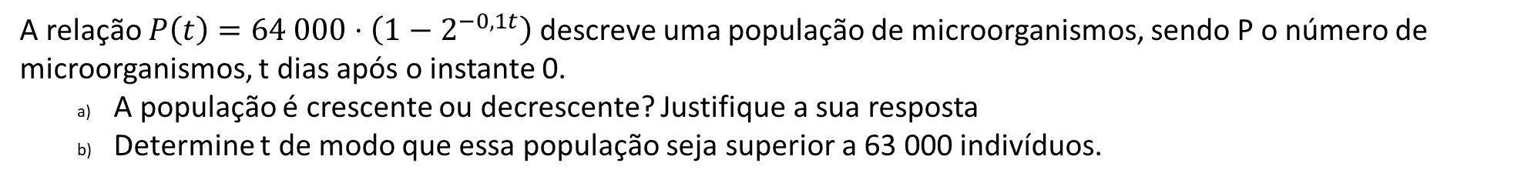

A relação $P\left(t\right)=64 000⋅\left(1−2^{−0,1t}\right)$descreve uma população de microorganismos, sendo P o número de microorganismos, t dias após o instante 0.
A população é crescente ou decrescente? Justifique a sua resposta
Determine t de modo que essa população seja superior a 63 000 indivíduos.

Slide 12


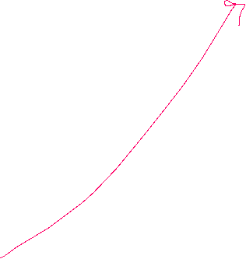









Determine t de modo que essa população seja superior a 63 000 indivíduos.

Slide 13


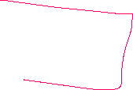




Seja a função f, de $ℝ$ em $ℝ$, definida por f(x)=5^{3x}. Sabendo que f(a)=8, determine $f\left(−\frac{a}{3}\right)$.

Slide 14
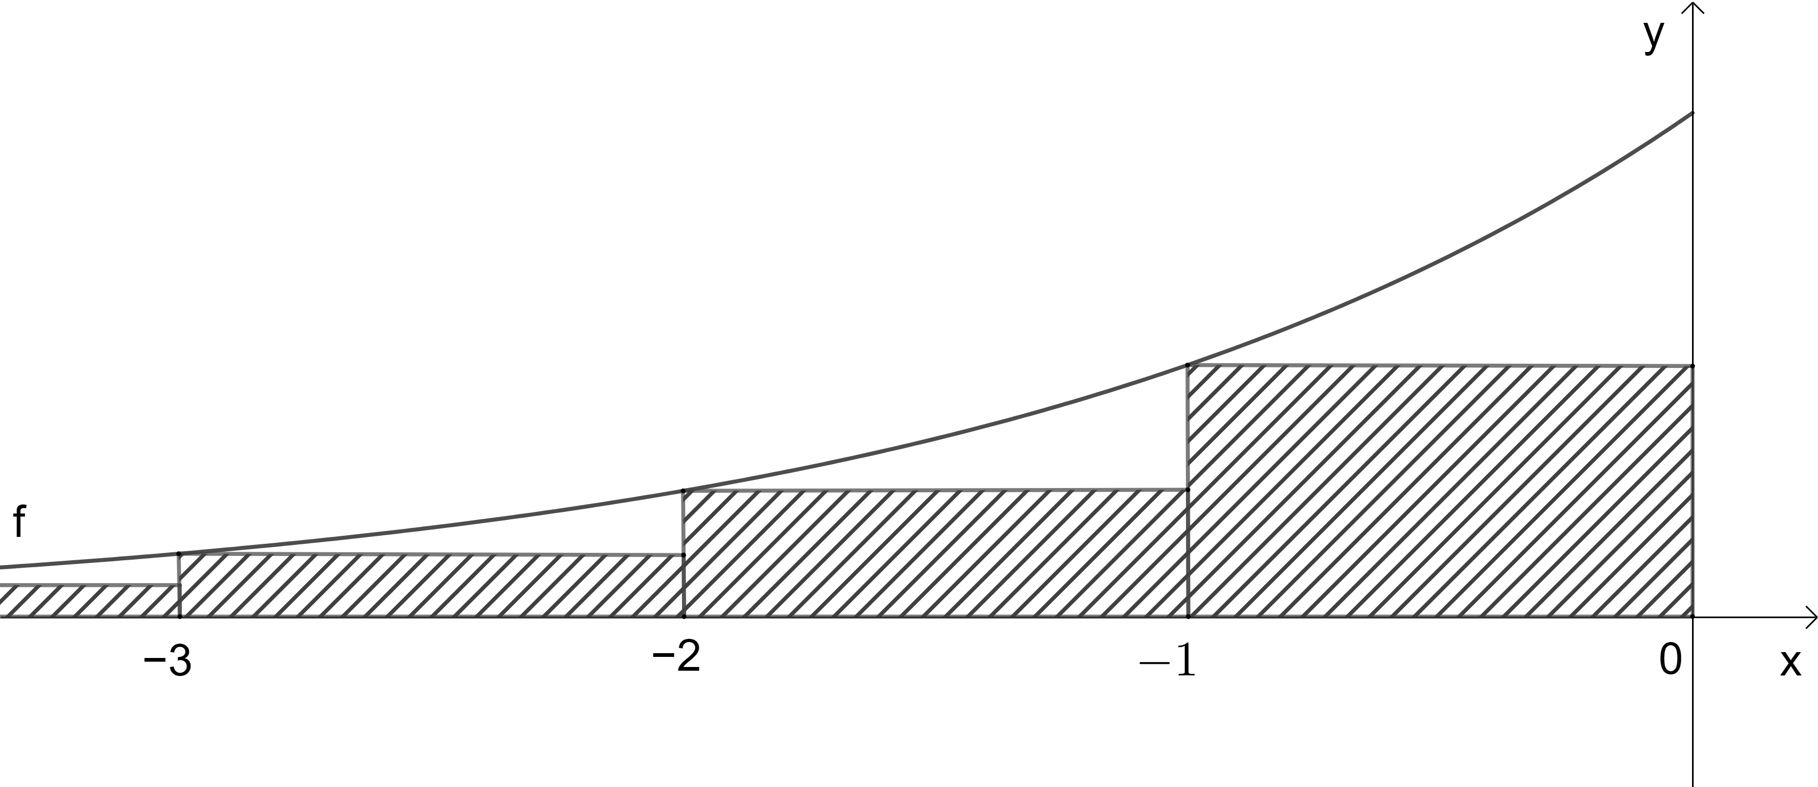


A figura representa o gráfico da função f(x)=3^{x}, x ≤ 0, e os primeiros elementos de uma sequência infinita de retângulos. Determine soma das áreas de todos os retângulos dessa sequência infinita.

Slide 15
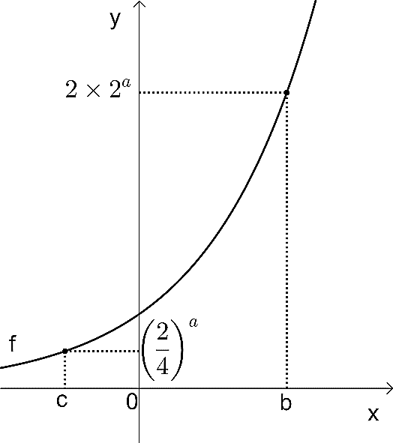







No plano cartesiano, estão representados o gráfico da função f(x) = 2^{x} e os números a, b, c. Observando a figura, expresse em função de a, os valores de b e c.

